Slide 1

MAKINE ÖĞRENMESI ILE TÜRKÇE E-TICARET ÜRÜN YORUMLARININ DUYGU ANALIZI
Dersin Öğretim Üyesi : Dr. Ali ŞENTÜRK
AHMET EMRE ZAVAR 2322705052
ABDURRAHMAN DEMİR 2322705030

Slide 2
PROJENİN AMACI
Bu projenin amacı, Türkçe e-ticaret ürün yorumlarını otomatik olarak olumlu, olumsuz veya nötr olarak sınıflandıran bir sistem geliştirmektir. Yorumlardaki duygusal ifadeleri doğru bir şekilde analiz edebilmek için, LSTM (Long Short-Term Memory) tabanlı bir derin öğrenme modeli kullanılmıştır.
Amaç, firmaların ve kullanıcıların yorumlardan hızlı ve anlamlı içgörüler elde edebileceği, etkileşimli ve kullanıcı dostu bir analiz aracı sunmaktır.

Slide 3
BENZER ÇALIŞMALAR
Bu alanda yapılmış bazı önemli çalışmalar şunlardır:
🔹 Yücelar vd.: 200.000 yorum üzerinde LSTM modeli kullanarak duygu analizi yapmış, derin öğrenmenin geleneksel yöntemlerden daha başarılı olduğunu göstermiştir.
🔹 Kılıçer & Samli: 11.412 Türkçe yorumda 8 farklı makine öğrenmesi algoritması denemiş, en yüksek başarıyı %84.6 AUC değeriyle Naive Bayes (NBM) sağlamıştır.
🔹 Göçgün & Onan: Amazon yorumlarını analiz etmiş, Karar Ağacı algoritmasıyla %94 doğruluk ve %96 AUC elde etmiştir.
Biz de %88.21 doğruluk oranıyla güçlü sonuçlar veren LSTM tabanlı modelimiz sayesinde, Türkçe e-ticaret yorumlarını duygu yönüne göre başarılı bir şekilde sınıflandıran ve kullanıcı arayüzüyle desteklenmiş özgün bir sistem geliştirdik.

Slide 4
Çalışmada kullanılan veri seti, Github üzerinden temin edilen ve yapay zeka destekli yöntemlerle genişletilen 3093 Türkçe ürün yorumundan oluşmaktadır.
🔹Yorumların 1276 tanesi olumlu , 1438 tanesi olumsuz ve 379 tanesi nötrdür.
🔹 Yorumlar, Olumlu (1), Olumsuz (0) ve Nötr (2) olarak etiketlenmiştir.
🔹 Veri ön işleme adımları:
Tüm metinler küçük harfe dönüştürülmüştür.
Noktalama işaretleri ve anlamsız ifadeler temizlenmiştir.
Çok kısa yorumlar veri setinden çıkarılmıştır.
🔹 Bu işlemler sayesinde veriler, modele daha uygun ve anlamlı bir hâle getirilmiştir.
Veri Seti ve Ön İşleme

Slide 5
KULLANILAN YÖNTEMLER VE ARAÇLAR
Bu projede, veri analizi ve modelleme sürecinde çeşitli yazılım araçlarından ve yöntemlerinden faydalanılmıştır:
🔸 Model Python programlama diliyle yazılmıştır. 🔸 TensorFlow ve Keras kullanılarak derin öğrenme modeli kurulmuştur. 🔸 Scikit-learn ile başarı ölçütleri hesaplanmıştır. 🔸 Grafik arayüz ise Tkinter kütüphanesiyle hazırlanmıştır.
Veriler işlenmeden önce küçük harfe dönüştürülmüş, noktalama işaretlerinden arındırılmıştır. Anlamsız ve kısa yorumlar veri setinden çıkarılmıştır. Yorumlar Tokenizer yardımıyla sayısal dizilere dönüştürülmüş, ardından sabit uzunlukta olacak şekilde hizalanmıştır.
Model eğitilirken overfitting’i engellemek amacıyla Dropout uygulanmıştır. Ayrıca sınıflar arasındaki dengesizlikler fark edilerek class weight yöntemiyle bu farklar minimize edilmiştir.
Tüm bu adımlar sonucunda model daha sağlıklı öğrenmiş ve daha doğru sonuçlar üretmiştir.

Slide 6
MODELIN YAPISI (LSTM MIMARISI)
Bu projede, Türkçe metinlerin duygusal yapısını analiz edebilmek için Bi-directional LSTM (Çift Yönlü LSTM) mimarisi kullanılmıştır.
Yorumlar önce sayısal vektörlere dönüştürülmüş, ardından çift yönlü LSTM katmanında işlenmiştir. Sonuçlar, Dense katman aracılığıyla 3 sınıfa (Olumlu, Olumsuz, Nötr) ayrılmıştır.
Modelin aşırı öğrenmesini engellemek için Dropout uygulanmış, erken durdurma tekniğiyle eğitim süreci optimize edilmiştir.
Bu yapı sayesinde model, yorumlardaki duygu yönünü anlamada başarılı sonuçlar vermiştir.

Slide 7
SONUÇLAR VE DEĞERLENDIRME
Model, test verisi üzerinde yapılan değerlendirmelerde %88.21 doğruluk oranına ulaşmıştır.
Olumlu yorumları %90, olumsuz yorumları %87, nötr yorumları ise %76 F1-skoruyla sınıflandırmıştır.
Özellikle olumlu ve olumsuz sınıflarda yüksek başarı sağlanmıştır. Nötr sınıfta başarı nispeten düşük kalmıştır; bu da yorumların dilsel belirsizliklerinden kaynaklanmıştır.
Model, genel olarak yorumların duygu yönünü doğru tahmin edebilmiş ve hedeflenen performansı göstermiştir.

Slide 8
LITERATÜRLE KARŞILAŞTIRMA
Yücelar vd., 200.000 yorumla LSTM kullanarak %90’ın üzerinde doğruluk elde etmiştir. Göçgün & Onan ise Karar Ağacı yöntemiyle %94 doğruluk bildirmiştir.
Bizim modelimiz, daha küçük bir veriyle %88.21 doğruluk sağlamış ve literatürdeki yöntemlerle yarışabilecek düzeye ulaşmıştır.

Slide 9
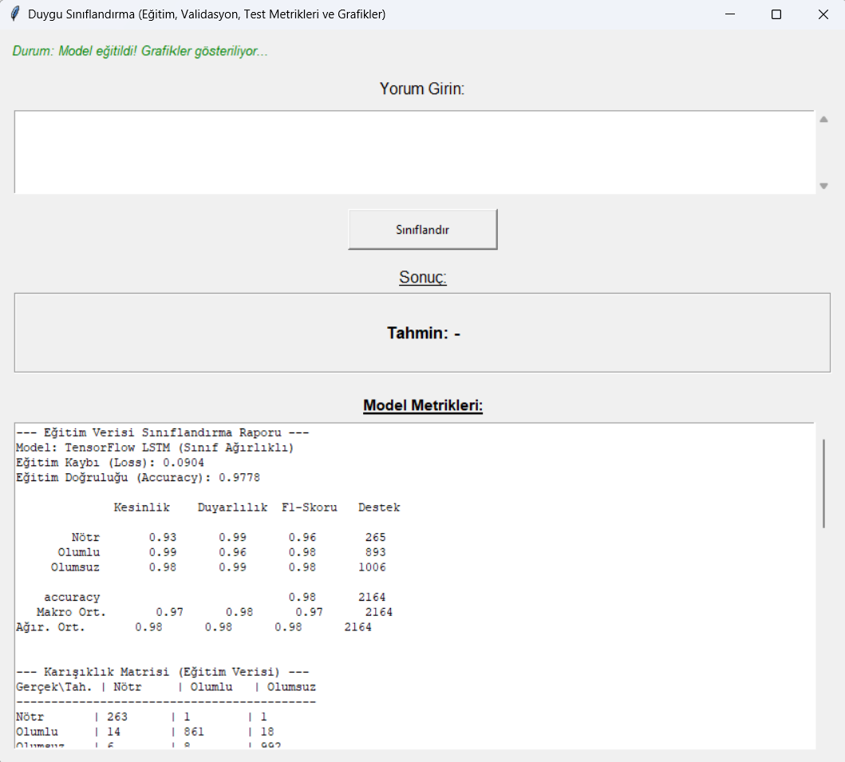
GRAFIK ARAYÜZ (GUI)
Bu projede geliştirilen model, sadece arka planda çalışmakla kalmamış, aynı zamanda kullanıcıların kolayca erişebileceği bir grafik arayüzle (GUI) desteklenmiştir.
Python’un Tkinter kütüphanesi kullanılarak oluşturulan bu arayüz sayesinde kullanıcılar:
Yorumlarını metin kutusuna yazarak,
“Sınıflandır” butonuna tıklayarak,
Yorumun Olumlu, Olumsuz veya Nötr olduğunu anında görebilmektedir.
Bu arayüz, modelin gerçek zamanlı test edilmesini kolaylaştırmış ve duygu analizini herkes için erişilebilir hale getirmiştir.

Slide 10
SONUÇ VE TEŞEKKÜR
Bu çalışmada geliştirilen model, Türkçe e-ticaret yorumlarını yüksek doğrulukla sınıflandırabilmiş ve pratik uygulamalarda kullanılabilecek seviyeye ulaşmıştır.
Sonuçlar, makine öğrenmesi ve derin öğrenmenin metin tabanlı veri analizinde ne kadar etkili olduğunu göstermiştir.
Gelecek çalışmalarda, daha büyük ve dengeli veri setleri ile model performansı artırılabilir; ayrıca transformer tabanlı (BERT, RoBERTa gibi) yeni nesil mimariler denenebilir.
Bizi dinlediğiniz için teşekkür ederiz.

